Slide 1

Introducción a las Memorias
Fundamentos de Computadores
Escuela Politécnica Superior. U.A.M

Slide 2
Índice de la Unidad 5
U5. Componentes de memorización
U5.1. Dispositivos de almacenamiento.
U5.2. Memorias de acceso aleatorio (RAM)
U5.2.1. Estructura de una RAM semiconductora. Tamaño.
U5.2.2. Volatilidad de las memorias.
U5.2.3. Organización de la memoria interna en una y dos dimensiones.
U5.2.4. Memorias RAM dinámicas. Refresco.
U5.3. Memorias de sólo lectura (ROM).
U5.3.1. ROM programables (PROM) y borrables (EPROM)
U5.3.2. Utilización de las ROM como generadoras de funciones.
U5.4. Ampliación de memorias

Slide 3
Dispositivos de almacenamiento del ordenador
Memoria central o principal
Rápida, de pequeña capacidad y alto precio
Para contener datos y programas en ejecución
Objeto de esta unidad
Memoria secundaria, auxiliar o de almacenamiento masivo
Más barata, con mayor capacidad pero más lenta
Para contener datos y programas en espera de ejecución o que no caben en memoria principal
No se trata en esta unidad

Slide 4
Características de las memorias (I)
La memoria se caracteriza por:
Volatilidad:
Tiempo durante el que la memoria es capaz de retener datos de forma legible en ausencia de la alimentación eléctrica
Volátil: La información se pierde
No volátil: La información se mantiene
Tamaño (capacidad):
Cantidad de información que puede almacenar (en bytes)
Tiempo de acceso:
Tiempo necesario para localizar y acceder en la memoria al dato deseado
Tiempo de transferencia:
La suma del tiempo de acceso más el necesario para mover la palabra entre la CPU y la memoria

Slide 5
Características de las memorias (II)
Tipo de acceso:
Secuencial: El tiempo de acceso depende del lugar de almacenamiento (≈ cinta magnética)
Aleatorio: El tiempo de acceso es independiente del lugar de almacenamiento (≈ memoria RAM)
Coste:
Se mide en $ por bit
El concepto de palabra y su tamaño en procesadores:
Byte: cantidad de información almacenada en una celda o posición de memoria
Cada byte se identifica por una dirección
Palabra: cantidad de información que puede manejar la ALU en una sola operación. Suele coincidir con la cantidad de bytes que se pueden transferir entre la CPU y la memoria en una sola operación.

Slide 6
Características de los dispositivos de almacenamiento

Slide 7
Memorias de lectura y escritura
Memorias RAM: Ramdom Access Memory
Memorias semiconductoras de acceso aleatorio
Memorias volátiles
Posible lectura y escritura
CELDA BÁSICA
UNIDAD DE MEMORIA RAM
LÍNEA DE
ENTRADA
CIRCUITO
BIESTABLE
DE MEMORIA
LÍNEA DE
SALIDA
A1
MEMORIA
RAM
CS
BUS DE DIRECCIÓN
BUS DE CONTROL
A0
WE
LÍNEA DE
HABILITACIÓN
D3
D2
D1
D0
BUS DE DATOS

Slide 8
Memorias de lectura y escritura
Descripción lógica de memoria RAM

Slide 9
Memorias de lectura y escritura
Funcionamiento:
Escritura:
Colocar la dirección de memoria en el bus de direcciones
Colocar los datos en el bus de datos
Seleccionar el chip activando CS
Activar el comando de escritura (WE) (control de escritura)
Lectura:
Colocar la dirección de memoria en el bus de direcciones
Seleccionar el chip activando CS
Leer los datos del bus de datos
No es necesario activar ninguna señal de control (lectura no controlada)

Slide 10
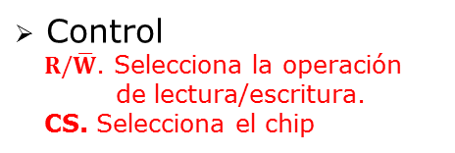

Memorias de lectura y escritura
RAM de 8 Palabras x 8 bits
BIT
Dispositivo físico utilizado para almacenar un bit.
……
w7_b₇
w7_b₆
w7_b₁
w7_b₀
DEC 3-8
Una dirección de 3 bits (A₂A₁A₀) permite seleccionar una palabra (w₇, …, w₀) de 8 bits (b₇, …, b₀)
DEC
3-8
7
6
5
4
3
2
1
0
……
w6_b₇
w6_b₆
w6_b₁
w6_b₀
Buffers tres-estados
Conectan/desconectan el chip del exterior
……
……
……
……
……
……
Control
$R/\overline{W}$. Selecciona la operación de lectura/escritura.
CS. Selecciona el chip
w _b₀
w _b₇
w1_b₀
w1_b₇
w _b₆
w _b₁
BIT
w1_b₆
w1_b₁
A₂
A₁
A₀
……
w0_b₇
w0_b₆
w0_b₁
w0_b₀
$$R/\overline{W}$$
CS
…………
D₇
D₀

Slide 11
Memorias de lectura y escritura
Memorias RAM estáticas (SRAM)
La celda básica es un biestable
Con alimentación la información no se degrada
Memorias RAM dinámicas (DRAM)
La celda básica es un condensador
Con alimentación la información se degrada
Necesidad de refrescar
Utilizadas por alta densidad de almacenamiento

Slide 12
Memorias de lectura y escritura
SRAM (Static RAM)
Más rápida
Más cara
Menos densa
DRAM (Dynamic RAM)
Más densa
Más barata
Menos rápida
Necesita reescritura de forma periódica (refresco)
BIT
BIT
BIT
WORD
WORD
WORD

Slide 13
Memorias de solo lectura
MEMORIAS ROM (Read Only Memory)
Memorias semiconductoras de solo lectura
Acceso aleatorio
No volátiles
CELDA BÁSICA
BIT DE
SALIDA
LÍNEA DE
SELECCIÓN

Slide 14
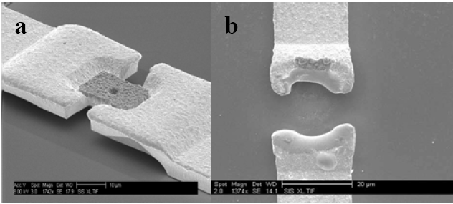
Memorias de solo lectura
La información se almacena físicamente durante el proceso de fabricación. Por ejemplo, utilizando fusibles o matrices de diodos
Si hay fusible: valor 1
Si no hay fusible: valor 0
10 µm
ROM ⇨ La matriz de fusibles se define en fábrica.
PROM (Programable-ROM) ⇨ La matriz de fusibles la define el usuario una sola vez.
EPROM (Erasable-Programable-ROM) ⇨ La matriz de fusibles la define el usuario varias veces.
UVPROM ⇨Se restauran los fusibles con luz UV y se destruyen eléctricamente
EEPROM ⇨ Se restauran/destruyen los fusibles electricamente
FLASH ⇨ Es un tipo especial de EEPROM configuran los actuales pendrives

Slide 15
Memorias de solo lectura
UNIDAD DE MEMORIA ROM
M
M
M
M
M
M
M
M
D
E
C
O
D
E
R
A1
A0
CS
D3
D2
D1
D0

Slide 16
Memorias de solo lectura
M
M
M
M
M
M
M
M
D
E
C
O
D
E
R
1
1
A1
A0
CS
D3
D2
D1
D0
1 1 1 1

Slide 17
Memorias de solo lectura
M
M
M
M
M
M
M
M
D
E
C
O
D
E
R
0
1
A1
A0
CS
D3
D2
D1
D0
1 0 0 1

Slide 18
Memorias de solo lectura
M
M
M
M
M
M
D
E
C
O
D
E
R
2b
CS

Slide 19
Memorias de solo lectura
M
M
M
M
M
M
M
M
M
M
M
M
M
M
M
M
M
M
M
M
M
M
M
M
D
E
C
O
D
E
R
D
E
C
O
D
E
R
D
E
C
O
D
E
R
D
E
C
O
D
E
R
1
2
3
0
CS
RE
RE
RE
RE
CS
CS
CS
CS
1
0
0
0
0
0
0
1
0
0
1
1

Slide 20
Memorias de solo lectura
Utilización de una EPROM para generar señales lógicas complejas
0
1
2
3
4
5
6
7
8
9
10
11
12
13
14
15
16
17
18
19
20
21
22
23
24
25
26
27
28
29
30
31
Reloj
Señal
Dirección | A₄ | A₃ | A₂ | A₁ | A₀ | D₀
0 | 0 | 0 | 0 | 0 | 0 | 0
1 | 0 | 0 | 0 | 0 | 1 | 1
2 | 0 | 0 | 0 | 1 | 0 | 1
3 | 0 | 0 | 0 | 1 | 1 | 0
4 | 0 | 0 | 1 | 0 | 0 | 0
5 | 0 | 0 | 1 | 0 | 1 | 0
6 | 0 | 0 | 1 | 1 | 0 | 1
7 | 0 | 0 | 1 | 1 | 1 | 0
8 | 0 | 1 | 0 | 0 | 0 | 1
9 | 0 | 1 | 0 | 0 | 1 | 0
10 | 0 | 1 | 0 | 1 | 0 | 0
11 | 0 | 1 | 0 | 1 | 1 | 1
12 | 0 | 1 | 1 | 0 | 0 | 1
13 | 0 | 1 | 1 | 0 | 1 | 1
14 | 0 | 1 | 1 | 1 | 0 | 1
15 | 0 | 1 | 1 | 1 | 1 | 1
Dirección | A₄ | A₃ | A₂ | A₁ | A₀ | D₀
16 | 1 | 0 | 0 | 0 | 0 | 0
17 | 1 | 0 | 0 | 0 | 1 | 1
18 | 1 | 0 | 0 | 1 | 0 | 1
19 | 1 | 0 | 0 | 1 | 1 | 0
20 | 1 | 0 | 1 | 0 | 0 | 0
21 | 1 | 0 | 1 | 0 | 1 | 1
22 | 1 | 0 | 1 | 1 | 0 | 1
23 | 1 | 0 | 1 | 1 | 1 | 1
24 | 1 | 1 | 0 | 0 | 0 | 0
25 | 1 | 1 | 0 | 0 | 1 | 1
26 | 1 | 1 | 0 | 1 | 0 | 0
27 | 1 | 1 | 0 | 1 | 1 | 0
28 | 1 | 1 | 1 | 0 | 0 | 1
29 | 1 | 1 | 1 | 0 | 1 | 1
30 | 1 | 1 | 1 | 1 | 0 | 1
31 | 1 | 1 | 1 | 1 | 1 | 0
Q0
A0
D0
Señal
Q1
A1
Reloj
Q2
A2
D1
Q3
A3
D2
Q4
A4
D3
Contador
PROM
Look Up Table (LUT)

Slide 21
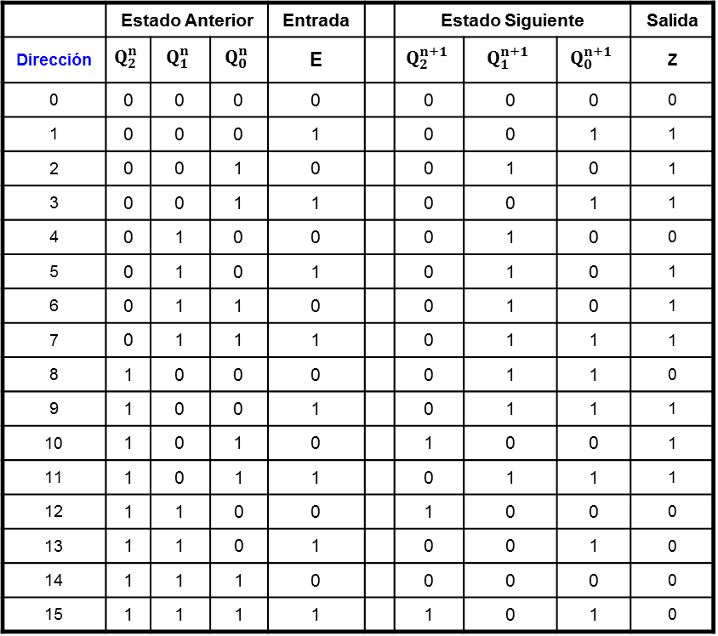
Memorias de solo lectura
Utilización de una EPROM para diseñar FSM. 1
 | Estado Anterior |  |  | Entrada |  | Estado Siguiente |  |  | Salida
Dirección | $$Q_{2}^{n}$$ | $$Q_{1}^{n}$$ | $$Q_{0}^{n}$$ | E |  | $$Q_{2}^{n+1}$$ | $$Q_{1}^{n+1}$$ | $$Q_{0}^{n+1}$$ | Z
0 | 0 | 0 | 0 | 0 |  | 0 | 0 | 0 | 0
1 | 0 | 0 | 0 | 1 |  | 0 | 0 | 1 | 1
2 | 0 | 0 | 1 | 0 |  | 0 | 1 | 0 | 1
3 | 0 | 0 | 1 | 1 |  | 0 | 0 | 1 | 1
4 | 0 | 1 | 0 | 0 |  | 0 | 1 | 0 | 0
5 | 0 | 1 | 0 | 1 |  | 0 | 1 | 0 | 1
6 | 0 | 1 | 1 | 0 |  | 0 | 1 | 0 | 1
7 | 0 | 1 | 1 | 1 |  | 0 | 1 | 1 | 1
8 | 1 | 0 | 0 | 0 |  | 0 | 1 | 1 | 0
9 | 1 | 0 | 0 | 1 |  | 0 | 1 | 1 | 1
10 | 1 | 0 | 1 | 0 |  | 1 | 0 | 0 | 1
11 | 1 | 0 | 1 | 1 |  | 0 | 1 | 1 | 1
12 | 1 | 1 | 0 | 0 |  | 1 | 0 | 0 | 0
13 | 1 | 1 | 0 | 1 |  | 0 | 0 | 1 | 0
14 | 1 | 1 | 1 | 0 |  | 0 | 0 | 0 | 0
15 | 1 | 1 | 1 | 1 |  | 1 | 0 | 1 | 0
Tabla de Transición y Tabla de Salida

Slide 22
Memorias de solo lectura
Utilización de una EPROM para diseñar FSM.
E
4 b
b₇
b₆
b₅
b₄
b₃
b₂
b₁
b₀
Z
D₂
D₂
Q₂
Q₂
Dirección
D₁
D₁
Q₁
Q₁
D₂
D₁
EPROM
D₀
D₀
D₀
Q₀
Q₀
CLK

Slide 23
Capacidad de memoria Longitud de palabra
Capacidad de memoria
Relacionada con los pins de dirección y con la longitud de palabra: long. palabra x 2^{pins de dirección}
Tamaño del dato
Número de pins de entrada/salida
Ejemplo figura:
8 pines entrada/salida (D₇:D₀)
=>Tamaño del dato: 8 bits = 1 byte
10 entradas dirección (A₉:A₀)
=>Tamaño de memoria:
8x2¹⁰ = 1024 bytes = 1 kB = 8 kbits

Slide 24
Ampliaciones de memoria
¿Cómo se pueden combinar los chips de memoria para obtener sistemas de memoria con mayor longitud de palabra o con mayor capacidad?
Utilizando las entradas de selección de chip (CS)
Ampliando la longitud del dato a transferir
Ampliación de la capacidad total de memoria

Slide 25
Ampliaciones de memoria
Ampliación de la longitud del dato a transferir
Partiendo de memorias de un tamaño de dato, conseguir una con un tamaño de dato mayor
Ejemplo: Dos pastillas de 8 kBytes:
Direcciones (A₀,...,A₁₂)
CS
WE
Datos (I/O
0
,...,I/O
7
)

Slide 26
Ampliaciones de memoria
Ampliación de la longitud del dato a transferir
Se quiere obtener una memoria de 16 bits:
Direcciones
WE
CS
CS
CS
W/E
WE
Datos

Slide 27
Ampliaciones de memoria
Ampliación de la capacidad total de memoria
Partiendo de memorias de un tamaño de dato y de una capacidad, conseguir una con la misma longitud de dato pero con mayor capacidad
Ejemplo: Con dos pastillas de 8 kbytes de memoria se quiere obtener una memoria de 16 kbytes
Direcciones (A₀,...,A₁₂)
CS
WE
Datos (I/O
0
,...,I/O
7
)

Slide 28
Ampliaciones de memoria
Ampliación de la capacidad total de memoria
Ejemplo:
Direcciones
CS
WE
Se amplían direcciones (A₁₃).
A₁₃=0 se activa la pastilla de la derecha
A₁₃=1 se activa la pastilla de la izquierda
A₁₃
CS
WE
CS
WE
Datos

